Slide 1
Тема проекта:
Разработка рекомендаций по созданию комплексной системы защиты информации на
ООО «Синтек»
ГОСУДАРСТВЕННОЕ БЮДЖЕТНОЕ ПРОФЕССИОНАЛЬНОЕ ОБРАЗОВАТЕЛЬНОЕ УЧРЕЖДЕНИЕ «сАРОВСКИЙ ПОЛИТЕХНИЧЕСКИЙ ТЕХНИКУМ ИМЕНИ ДВАЖДЫ гЕРОЯ сОЦИАЛИСТИЧЕСКОГО тРУДА бОРИСА гЛЕБОВИЧА мУЗРУКОВА»
Выполнил: Студент группы ои4-01 Бочков павел
Руководитель: Маресева Е.Н.
Консультант: Николаевская М.Л.
Саров 2018

Slide 2
Введение
Защита информации в современных условиях становится все более сложной проблемой, что обусловлено множеством обстоятельств, главными из которых являются:
повальное популяризация средств электронной вычислительной техники (ЭВТ);
усложнение криптографических технологий; необходимость защиты не только государственной и военной тайны, но и промышленной, коммерческой и финансовой тайн;
расширяющиеся возможности несанкционированных действий над информацией.

Slide 3
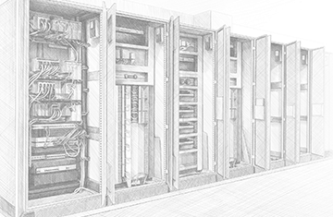
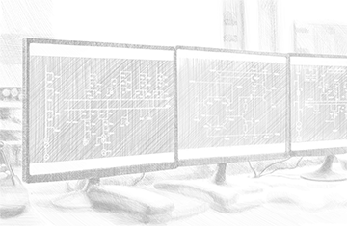

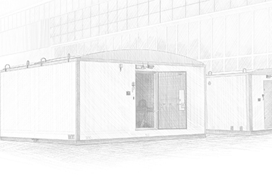
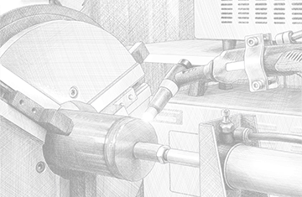
ООО «Синтек» - крупная российская инжиниринговая компания, специализирующаяся на автоматизации технологических процессов в различных отраслях промышленности, в том числе на объектах трубопроводного транспорта нефти, нефтепродуктов, нефтяной и газовой промышленности, химических, энергетических и других взрывопожароопасных и вредных производств и объектов (по классификации Госстроя РФ – объекты 1-го уровня ответственности).

Slide 4
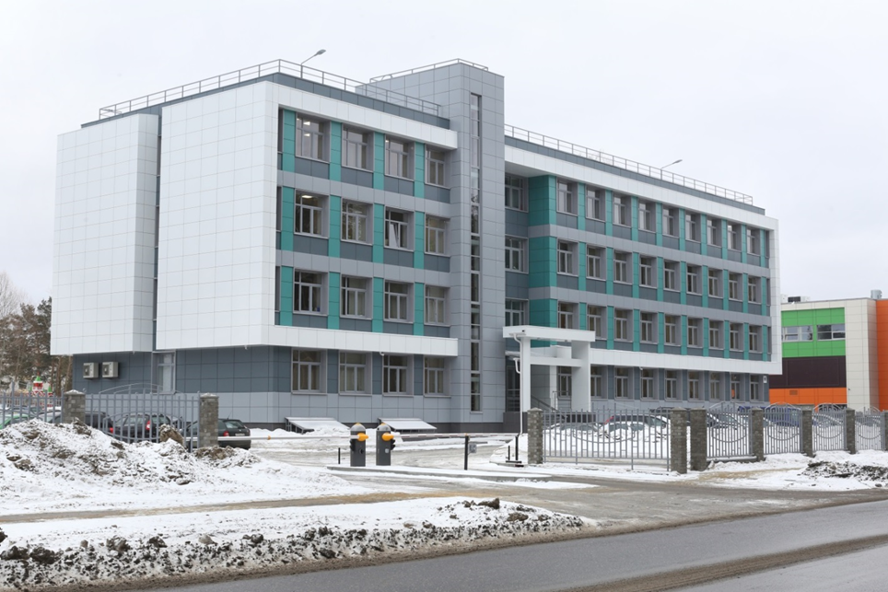
Описание объекта защиты

Slide 5
Объекты защиты ООО «Синтек»
Конфиденциальная информация, в том числе информация, содержащая сведения, составляющие коммерческую тайну и персональные данные.
Состав сведений конфиденциального характера, содержание которых определено в документе «Перечень сведений конфиденциального характера, обрабатываемых в организации».
Информационные ресурсы различного уровня доступа, содержащие конфиденциальную информацию.
Параметры конфигурации средств защиты информации.

Slide 6
МОДЕЛЬ НАРУШИТЕЛЯ
По отношению к предприятию нарушители могут быть внутренними (из числа персонала и пользователей системы) или внешними (посторонними лицами). Внутренним нарушителем может быть лицо из следующих категорий сотрудников:
конечные пользователи (операторы) системы;
персонал, обслуживающий технические средства (инженеры, техники);
сотрудники отделов разработки и сопровождения ПО (прикладные и системные программисты);
сотрудники службы безопасности автоматизированной системы;
руководители различных уровней.

Slide 7
Посторонние лица, которые могут быть нарушителями:
технический персонал, обслуживающий здания (уборщики, электрики, сантехники и другие сотрудники, имеющие доступ в здания и помещения);
клиенты (представители организаций, граждане);
посетители (приглашенные по какому-либо поводу);
представители организаций, взаимодействующих по вопросам обеспечения жизнедеятельности организации (энерго-, водо-, теплоснабжения и т.п.);
представители конкурирующих организаций (иностранных спецслужб) или лица, действующие по их заданию;
лица, случайно или умышленно нарушившие пропускной режим (без цели нарушить безопасность предприятия);
любые лица за пределами контролируемой территории.

Slide 8
Можно выделить несколько основных мотивов нарушений:
Безответственность;
самоутверждение;
вандализм;
принуждение;
месть;
корыстный интерес;
идейные соображения.

Slide 9
Разработка проекта комплексной системы защиты информации ООО «Синтек»
Пожарно-охранная сигнализация:
Для защиты от пожара обязательно должны быть установлены комплексные системы противопожарной защиты, включающие в себя приборы обнаружения, оповещатели о возникновении пожара, системы автоматического пожаротушения и противодымной защиты.

Slide 10
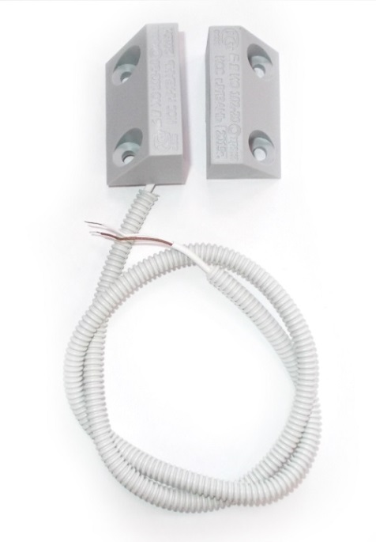
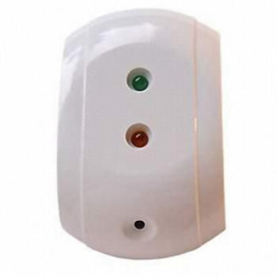
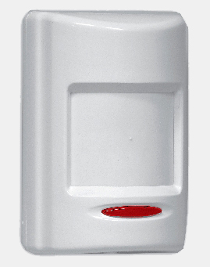
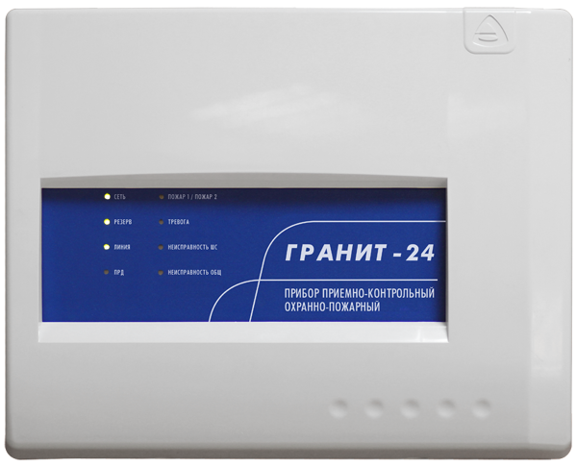
Средства охранной сигнализации:
Для обнаружения несанкционированного проникновения на объект и формирования соответствующего оповещения необходимо установить средства охранной сигнализации:

Slide 11
Система видеонаблюдения:
Для обеспечения непрерывного визуального контроля над выбранной областью с целью современного реагирования на противоправные действия необходимо установить средства видеонаблюдения
Средства видеонаблюдения обладают широким спектром возможностей:
непрерывный контроль охраняемой территории в любое время суток;
детекция движения в контролируемых зонах;
накопление информации по событию;
автоматическое распознавание и сравнение регистрируемой информации с архивом и т.д.

Slide 12
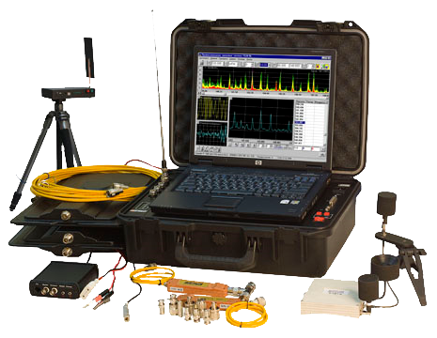
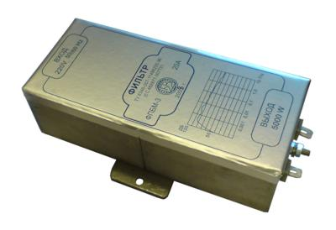
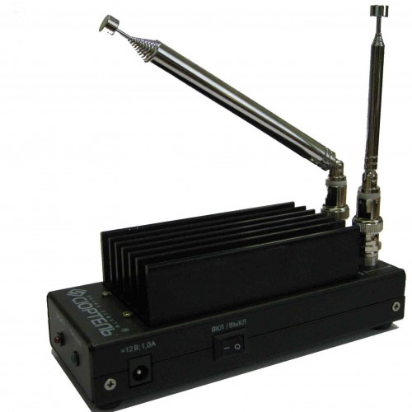
Технические средства защиты информации
Для обеспечения конфиденциальности информации, защиты от прослушивания, эффективного противодействия промышленному шпионажу, выявления и блокировки каналов утечки информации необходимо установить тонические средства защиты информации.

Slide 13
Программно-аппаратные средства защиты информации
Для защиты рабочих станций и серверов на уровне данных, приложений, сети, операционной системы необходимо установить комплект Secret Net Studio.
В комплект входит:
Защита от НСД;
контроль устройств;
защита диска;
межсетевой экран;
антивирус;
СОВ.

Slide 14
Для организации антивирусной защиты необходимо установить антивирус Kaspersky Endpoint Security.
Основные преимущества Kaspersky Endpoint Security:
Защита от новейших угроз, включая вирусы-шифровальщики;
усиленная защита всех узлов сети для снижения риска успешных атак;
повышение продуктивности сотрудников за счет гибких инструментов контроля;
защита серверов и рабочих станций без снижения их производительности;
защита различных платформ – Windows, Mac, Linux, iOS и Android;
простое управление всей системой безопасности из единой консоли;

Slide 15
Оценка финансовых затрат на установку и эксплуатацию комплексной системы безопасности
Затраты на оборудование для комплексной защиты информации составляют: 842 027 рублей.
Норма амортизации за один год 42101 рублей.
Результаты расчётов затрат на оплату работы исполнителей:
Должность | Месячный оклад
Начальник отдела ИБ -1чел. | 25000+30,6%
Системный администратор - 2 чел. | 18000 +30,2%
Электрик – 6 чел. | 15000+30,2%

Slide 16
Затраты на потребляемую электроэнергию
2,3х24х30=1656 в месяц
1656х6,085=10076,7 руб.
Затраты на этапе проектирования системы:
№ | Статья расходов | Сумма руб.
1. | Прямые материальные затраты | 842 027
2. | Затраты на электроэнергию | 10 076,7
2. | Расходы на оплату труда | 173 266
3. | Амортизация | 42 101
3. | ИТОГО: | 1 067 470,7

Slide 17
Заключение
В работе рассмотрены вопросы организации комплексной системы защиты информации на предприятии. Затронуты наиболее важные аспекты научно-методологических основ, основные угрозы и каналы утечки информации, технология организации системы защиты информации.
Разработаны и описаны мероприятия и методы защиты, восстановления данных на предприятии.

